Slide 1
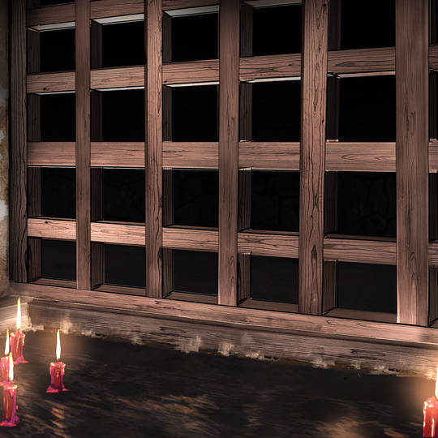

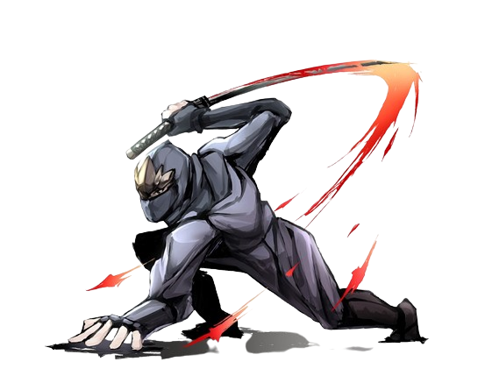
忍
牢に捕らわれた忍者の
逆襲が始まる……
Xinobi
牢に捕らわれた一人の忍者、彼に与えられた
任務、それは城の主を討ち倒すこと。
隙を見て身一つで牢から抜け出した彼は
そのまま天守閣に向け走り出した。
ローグライク×ステルスアクション
プレイヤーは脱獄した忍者、武器を奪われ丸腰だ。姿を隠し戦闘を避け進むか
武器を奪い立ちふさがる者を斃し進むかは、君に手に委ねられている。
こちらに気付いていない敵は、背後から
の一撃で倒すことが出来る。
しかし一部の強敵はこれに耐え
襲い掛かってくる事もある、油断禁物だ。
暗殺
奪われた装備を取り返せば様々な忍術を
使えるようになる。
戦闘や隠密に有利なのは勿論、これによって
通れる隠し道や組み合わせによる更に強力な
術も存在する。
忍術

